Slide 1

MYA
AI Authenticator
for Any Agent
远程可信审批
用户与 Agent 的密码学绑定
系统架构与完整演示
来源：MYA 实现与实测
Notes:
Any Agent是适配愿景；当前真实集成为Codex、MYA CLI和受控演示资源。分析和指纹交互为模拟，签名、加密与执行授权真实运行。架构及演示依据仓库1c7fddc；既有47页研究与完整记录保留在v3。
资料口径：2026-09-15。场景对话与试点建议为设计假设。
MYA 服务0240f65、Hook与演示1c7fddc。2026-09-15 验证记录。
https://github.com/seanzhang9999/mya_demo/tree/1c7fddc

Slide 2
整体架构与信任边界
MYA 连接用户与 Agent；业务资源方保留验证策略和执行权
工作 Agent 侧
MYA 关系与通信服务
用户审批侧
Agent + Skill
审批请求
配对见证 + 消息转发
独立决定
手机用户 + 签名密钥
遇到授权要求，自主调用 Skill
关系核验 · 加密消息传递
审阅 / 修改 / 批准
业务资源方 · 独立控制
凭证钱包 / CLI
挑战 / 出示
业务验证组件 + 执行 API
发起申请 · 等待决定 · 出示
返回授权要求 / 挑战 → 验证凭证与业务策略 → 执行并签回执
当前 Demo 同机部署在 Oracle，仅为演示方便；正式架构不要求业务交给 MYA 平台执行。
来源：MYA 实现与实测
02
Notes:
此图按逻辑职责与控制权划分，不将物理Oracle位置当作信任域。资源侧可以自有验证组件或使用其信任的验证服务，接受凭证与执行策略最终由资源方决定。当前示例见证、转发、验证、执行同Oracle进程；手机代码仍由该服务分发，独立部署/钱包隔离尚待实现。Agent遇到受支持授权要求后自主选择调用Skill，Skill是钱包使用能力，不是拦截器自动替Agent调用的固定步骤。
资料口径：2026-09-15。场景对话与试点建议为设计假设。
MYA 服务0240f65、Hook与演示1c7fddc。2026-09-15 验证记录。
https://github.com/seanzhang9999/mya_demo/tree/1c7fddc

Slide 3
配对与密码学绑定
先核对双方关系，再签发可验证的配对见证
PC / Agent
Oracle 见证
手机 / 用户
① 创建邀请：Agent 公钥与用途
② 扫码或输入配对码加入
③ 两端显示同一短码，用户分别核对确认
④ 手机签署关系凭证
⑤ Agent 签署关系确认，证明持钥
⑥ 核验一致，交付签名见证
⑥ 核验一致，交付签名见证
绑定授予申请资格。具体行动仍需单次授权或用户单独启用的有限规则。
来源：MYA 实现与实测
03
Notes:
关系凭证覆盖双方公钥、binding_id、范围和有效期。手机签关系，Agent签PairConfirmation，见证签BindingWitnessCredential；见证交付双方。横跨两端的第③步为用户核对步骤，不代表手机直接绕过转发服务发送网络消息。配对码与SAS短码职责不同。
资料口径：2026-09-15。场景对话与试点建议为设计假设。
MYA 服务0240f65、Hook与演示1c7fddc。2026-09-15 验证记录。
https://github.com/seanzhang9999/mya_demo/tree/1c7fddc

Slide 4
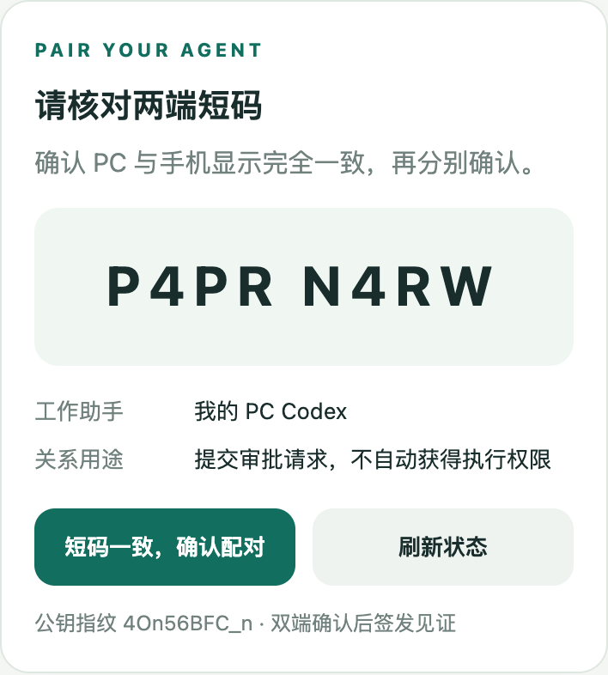
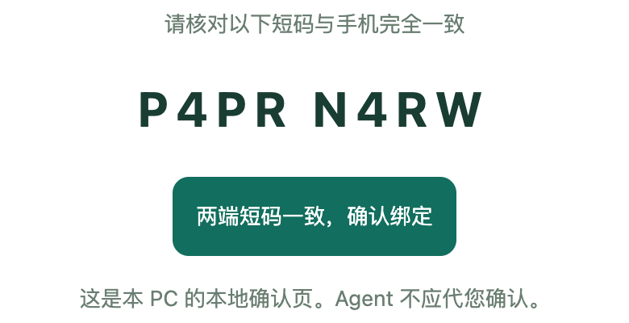
双端配对确认
二维码或配对码加入 → 核对同一短码 → 两端确认 → 保存关系
PC 确认页
手机确认页
配对码：加入邀请
核对短码：确认双方关系一致
图为同一次隔离测试，邀请已失效、关系已撤销；现场演示应重新生成邀请。
来源：MYA 实现与实测
04
Notes:
图片是此前真实测试截图，两端P4PR N4RW一致。真人后续曾遇到未配对和远程浏览器打不开PC回环地址，重新配对时用户明确授权Agent代点PC确认；手机由用户确认。正常流程仍要求用户自己核对两端。本页不宣称该隔离截图是最新真人身份。
资料口径：2026-09-15。场景对话与试点建议为设计假设。
MYA 服务0240f65、Hook与演示1c7fddc。2026-09-15 验证记录。
https://github.com/seanzhang9999/mya_demo/tree/1c7fddc

Slide 5
审批分支与版本流转
主任务继续保存工作上下文，手机侧保留修改理由与最终决定
工作 Agent
手机审阅
可直接批准
用户批准
冻结成本报告 v1
查看接收方、内容、建议
签署具体行动授权
修订后再审
拒绝 / 取消 / 过期
结束本次申请，不执行
要求修改 → 新版本 v2
钱包出示 → 资源执行
移除成本；引用原 request_id
验证当前授权，保存签名回执
手机决定由签名消息返回。Agent 持续等待，无需用户在主会话重复说“批准了”。
来源：MYA 实现与实测
05
Notes:
成本报告真人修改闭环已完成。修改生成新request_id及supersedes_request_id，不能在原授权下偷换冻结内容。图中闭环返回手机审阅，实际由Agent创建新请求并经转发服务送达。审批侧当前建议为模拟；自由往返会话和独立调查Agent属于规划。
资料口径：2026-09-15。场景对话与试点建议为设计假设。
MYA 服务0240f65、Hook与演示1c7fddc。2026-09-15 验证记录。
https://github.com/seanzhang9999/mya_demo/tree/1c7fddc

Slide 6
钱包挑战出示与执行时序
出示证明“现在持钥且获授权”，回执证明“实际执行了什么”
Agent / 钱包
资源验证器
执行 API
① 请求冻结交易与签名挑战
② 返回 nonce、交易号、行动摘要、验证端点
③ 核验挑战后出示凭证 + 短时持钥签名
④ 返回签名验证结果与交易号
⑤ 按交易执行：再查范围、时效、撤销与幂等
⑥ 返回签名执行回执，更新手机历史
钱包只接受预配置受信服务器和固定验证端点。当前是自定义 JWS 凭证，不是通用 VC 互操作。
来源：MYA 实现与实测
06
Notes:
prepare挑战最长120秒，持钥证明最长30秒；present不执行。execute-verified读取服务端保存交易并再次验证。当前验证与执行模块位于同一Oracle服务，图按职责分列。HTTPS不代替挑战签名与origin校验；出示既有凭证而非Agent自签用户授权。
资料口径：2026-09-15。场景对话与试点建议为设计假设。
MYA 服务0240f65、Hook与演示1c7fddc。2026-09-15 验证记录。
https://github.com/seanzhang9999/mya_demo/tree/1c7fddc

Slide 7
凭证链与行动一致性
每一项签名证明不同事实，通过标识与摘要关联
关系凭证
配对见证
行动授权
手机签：双方公钥 / 范围
见证签：关系摘要 / 绑定 ID
手机签：请求 / 行动 / 时效
挑战持钥证明：将三类凭证绑定到本次出示
执行回执
Agent 签：nonce / 交易号 / 行动摘要 / 凭证集合摘要
资源签：实际内容 / 授权 / 结果
一致检查：关系 · 请求版本 · 接收方 · 内容摘要 · 有效期
真实执行后 13 项检查曾全部通过。授权后来过期，不改变历史回执，也不产生新的执行权限。
来源：MYA 实现与实测
07
Notes:
关联示意不是凭证签发依赖的完整DAG：grant关联关系/request；proof摘要覆盖既有credential集合且绑定challenge；receipt关联grant/request与实际payload。agent不能伪造手机授权，但同机钱包文件保护有限。真人request 5a0ad59f-2c45-4130-b343-c65bf977e1b8；execution 21a6627c-b7da-4f37-8f57-80b9fc00634e。
资料口径：2026-09-15。场景对话与试点建议为设计假设。
MYA 服务0240f65、Hook与演示1c7fddc。2026-09-15 验证记录。
https://github.com/seanzhang9999/mya_demo/tree/1c7fddc

Slide 8
两个检查入口，一条授权协作流程
外部拦截与内部检查点配合，让认证器融入现有业务流程
入口 A：业务系统拦截
入口 B：Agent 运行环境 Hook
返回缺失授权、凭证要求或受信挑战
工具执行前检查；不足则阻止并反馈
Agent 理解要求，自主决定调用 Skill
读取授权要求；选择钱包能力处理，并持续跟进
Skill → 钱包
申请审批
手机用户决定
授权经钱包
钱包出示 → 重试
发起请求 · 持续等待
审阅 / 修改 / 签署授权
业务方再验证，执行并回执
Skill 由 Agent 调用；Hook 不代替 Agent 决策。当前 Hook 热插入未通过，通用外部授权适配仍待扩展。
来源：MYA 实现与实测
08
Notes:
两个入口分别是外部业务资源反馈授权要求，以及运行环境内部PreToolUse检查点。Agent自主识别并调用Skill，Skill通过钱包发起审批或出示现有适用凭证，持续等待结果并重试原行动。已有有效且适用凭证时可直接按受信挑战出示，不必重复申请；缺失、过期或范围变化时请求新授权。手机不能直接调用业务执行，图中右侧连线表示手机授权经钱包出示后重试。两种触发入口可以分别使用或共同部署，并非每项请求必须依次经过两次拦截。无缝融入既有流程是集成目标，要求Agent识别协议和系统提供受控验证入口。现有CLI支持预配置MYA挑战，不支持任意未知返回端点；当前Hook原生热插入尚未验收通过。
资料口径：2026-09-15。场景对话与试点建议为设计假设。
MYA 服务0240f65、Hook与演示1c7fddc。2026-09-15 验证记录。
https://github.com/seanzhang9999/mya_demo/tree/1c7fddc

Slide 9
多 Agent 与企业审批扩展
目标架构：用户统一管理关系，业务资源保留最终授权控制
不同执行 Agent
组织身份与审批体系
研发 Agent
DID / VC · 角色 · 多级审批
变更 / 发布
用户审批入口
限定资格
运营 Agent
分别绑定 · 独立范围
版本决策 · 历史审计
复核 / 业务办理
用户侧调查 Agent
独立取证 · 比较方案 · 反建议
生活 Agent
服务 / 支付申请
辅助决策；用户保留决定权
虚线均为扩展方向。当前有多绑定结构；真实调查、多级审批、标准 VC 和反诈效果尚待验证。
来源：MYA 实现与实测
09
Notes:
方案继承关系资格、具体行动授权和资源端执行分离。组织凭证不能替代用户单次批准或业务策略。审批侧Agent需要独立证据与权限隔离，不能仅重复工作Agent摘要。关于竞品差异的完整官方来源及边界见保留的v3第22–29页；本图不宣称远程确认或密码学绑定为MYA独有。
资料口径：2026-09-15。场景对话与试点建议为设计假设。
MYA 服务0240f65、Hook与演示1c7fddc。2026-09-15 验证记录。
https://github.com/seanzhang9999/mya_demo/tree/1c7fddc

Slide 10
完整演示与验收状态
按“关系 → 决定 → 执行 → 门禁”一次讲完
阶段 | 现场动作 | 已验证 / 待验证
建立关系 | 同一服务 → QR / 码 → 双端短码确认 | 真人配对完成；本地回环访问问题已记录
人工决策 | 成本报告 → 修改 → 安全报告 → 持续等待 | 真人闭环完成；聊天确认不是执行依据
钱包执行 | 挑战 → 出示 → 逐项校验 → 签名回执 | 真人完成；只投递演示收件箱
原生 Hook | 前置检查 → Agent 调 Skill → 授权后重试 | 当前热插入未通过，必须先过探针
规则与扩展 | 单独启用规则；换对象重新审批 | 规则自动测试通过；组织/调查仍为规划
下一轮门禁通过标准：原生拒绝日志 + 无副作用 + 手机真实批准 + 同请求放行 + 签名回执。
来源：MYA 实现与实测
10
Notes:
详细操作与全部历史证据见 docs/DEMO_WALKTHROUGH.md、docs/CODEX_HOOK.md，以及47页v3。最新真人执行2026-09-15 15:45:51中国时间。未经本次真人单独启用规则，不把单次同意当长期委托。
资料口径：2026-09-15。场景对话与试点建议为设计假设。
MYA 服务0240f65、Hook与演示1c7fddc。2026-09-15 验证记录。
https://github.com/seanzhang9999/mya_demo/tree/1c7fddc

